Slide 1
Calculator pentru numere mari
Un proiect în C

Slide 2
1.
Tema proiectului
Descriere. Concepte din curs.

Slide 3
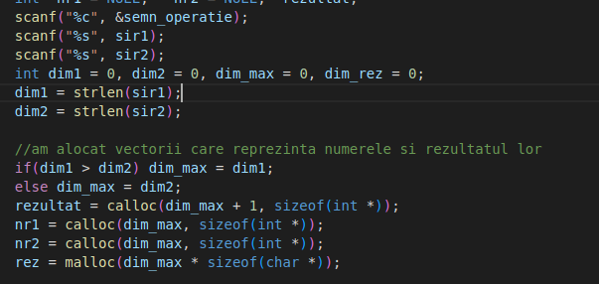
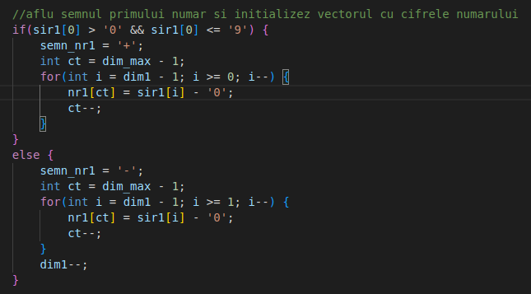
Descriere
Un calculator care află suma/diferența unor numere mari, cu semn.
Am citit cele două numere ca niște șiruri de caractere. În doi vectori am pus fiecare cifră din
numere, iar rezultatul l-am calculat într-un alt vector. Dacă vectorii care conțin numerele nu
aveau aceeași dimensiune, puneam 0 în stânga numărului, astfel încât să ajungă la aceeași
dimensiune cu celălalt număr (ex: 12345678 si 1234 -> 00001234)

Slide 4
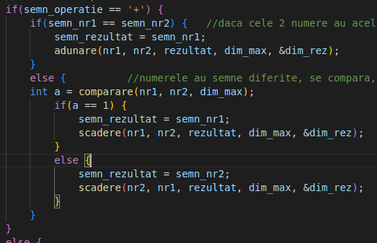
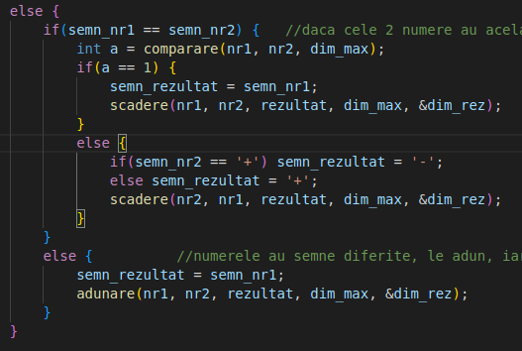
În funcție de operația pe care o alegem și de semnele numerelor, am descoperit două cazuri:
1) Se adună numerele, iar rezultatul are semnul primului număr
2) Se compară (compar de la stânga la dreapta, elementele de pe aceeași poziție), se
scad, iar rezultatul are semnul numărului mai mare.
Semn operație:
„+” : - semne diferite -> cazul 2)
- semne identice -> cazul 1)
„-”: - semne diferite -> cazul 1)
- semne identice -> cazul 2)

Slide 5
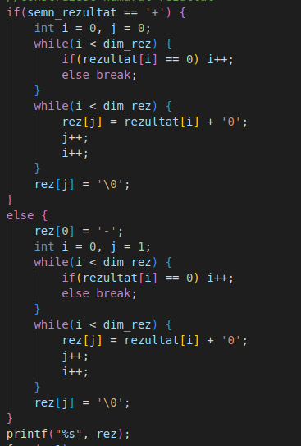
După ce am calculat rezultatul, am pus numărul cu semn într-un alt șir de caractere pe care l-am afișat.

Slide 6
Concepte din curs
Am folosit alocarea memoriei pentru vectorii care rețin numerele și rezultatul, dar și pentru șirul
de caractere al rezultatului. Am lucrat cu pointeri, toți vectorii și șirurile de caractere fiind
inițializați astfel.

Slide 7


Slide 8






Adunare, numere cu acelasi semn
Scadere, numere cu acelasi semn
Adunare, numere cu semne diferite
Scadere, numere cu acelasi semn
Adunare, numere cu acelasi semn
Scadere, numere cu semne diferite

Slide 9
Vă mulțumesc!
Proiect realizat de:
Ionescu Ioana

